Slide 1
Teodolit kartalaşdyrmasy (şekillendirmesi). Taheometriki kartalaşdyrma

Slide 2
Meýilnama
Trigonometriki niwelirleme we onuň kömegi bilen beýgelmeleri kesgitlemek.
Taheometriki kartalaşdyrma, onuň niýetlenişi we ulanylýan abzallar.
Taheometriki kartalaşdyrmanyň ýerine ýetirilişi.
Ulanylýan elektron taheometrler

Slide 3
Topografik kartalaşdyrma (şekillendirme) – bu topografiki kartalary, planlary ýa-da profili düzmek üçin ýerüsti bölekde ýerine ýetirilýän geodeziki işleriň (ölçemeleriň) toplumy. Iri masştably (1:500, 1:1000, 1:2000, 1:5000) we ownuk masştably (1:10 000, 1:25 000 we ondan ownuk) topografiki planlary gurmak üçin ýerine ýetirilýän ölçemeleri tapawutlandyrýarlar

Slide 4
Topografik kartalaşdyrma barada umumy düşünje
Topografik kartalaşdyrmada ýerüsti bölegiň situasiýasynyň ähli elementleri, bar bolan gurluşlaryň, abadanlaşdyryşyň, ýerasty we ýerüsti torlaryň elementleri, şeýle hem, ýerüsti relýef ölçenilmäge we şekillendirilmäge degişlidir.
Topografiki kartalaşdyrmany, orunlary kabul edilen koordinatalar ulgamynda belli bolan, ýerüsti nokatlardan ýerine ýetirýärler. Döwlet we inženerçilik-geodeziki torlaryň daýanç punktlary, şeýle punktlar bolup hyzmat edýärler.

Slide 5
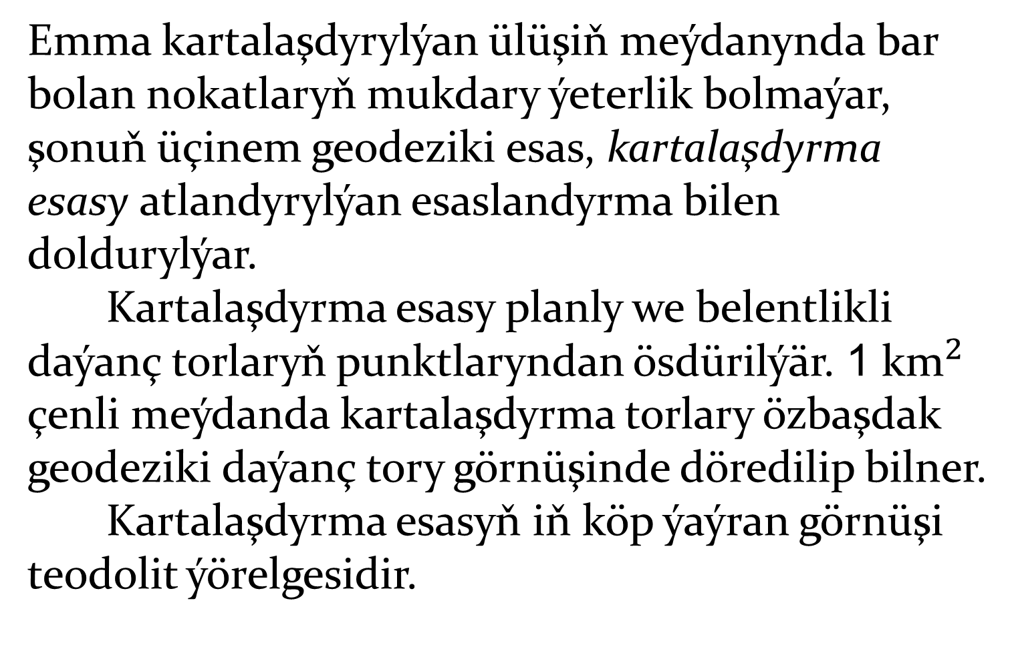
Topografik kartalaşdyrma barada umumy düşünje (dowamy)

Slide 6
Topografik kartalaşdyrmanyň görnüşleri:
Teodolitli
Wertikal (niwelirleme)
Gorizontal
Taheometrli
Aero we kosmos fototopografiki
Ýerüsti stereofoto (fototeodolit)
Menzulaly
Kombinirlenen
Skanerli
Instrumental kartalaşdyrmak we başgalar.

Slide 7
Teodolit kartalaşdyrmasy
Teodolit kartalaşdyrmasy – bu ýer üsti bölegiň sudurly (konturly) planyny (relýefiň belentlik häsiýetnamalaryny görkezmezden) almak üçin, teodolitiň kömegi bilen ýerine ýetirilýän, kese geodeziki ölçemeler.
Adatça düzlük ýerlerde, ilatly nokatlarda, demirýol halkalarynda, gurlan ülüşlerde we başgalarda ulanylýar. Şu tapgyrlardan durýar: taýýarlyk işleri (ülüşe serediş rekognossirowka geçirmek, teodolit ýörelgesiniň depelerini bellemek we berkitmek), teodolit ýörelgesinde burç we çyzyk ölçemeleri geçirmek, situasiýany

Slide 8
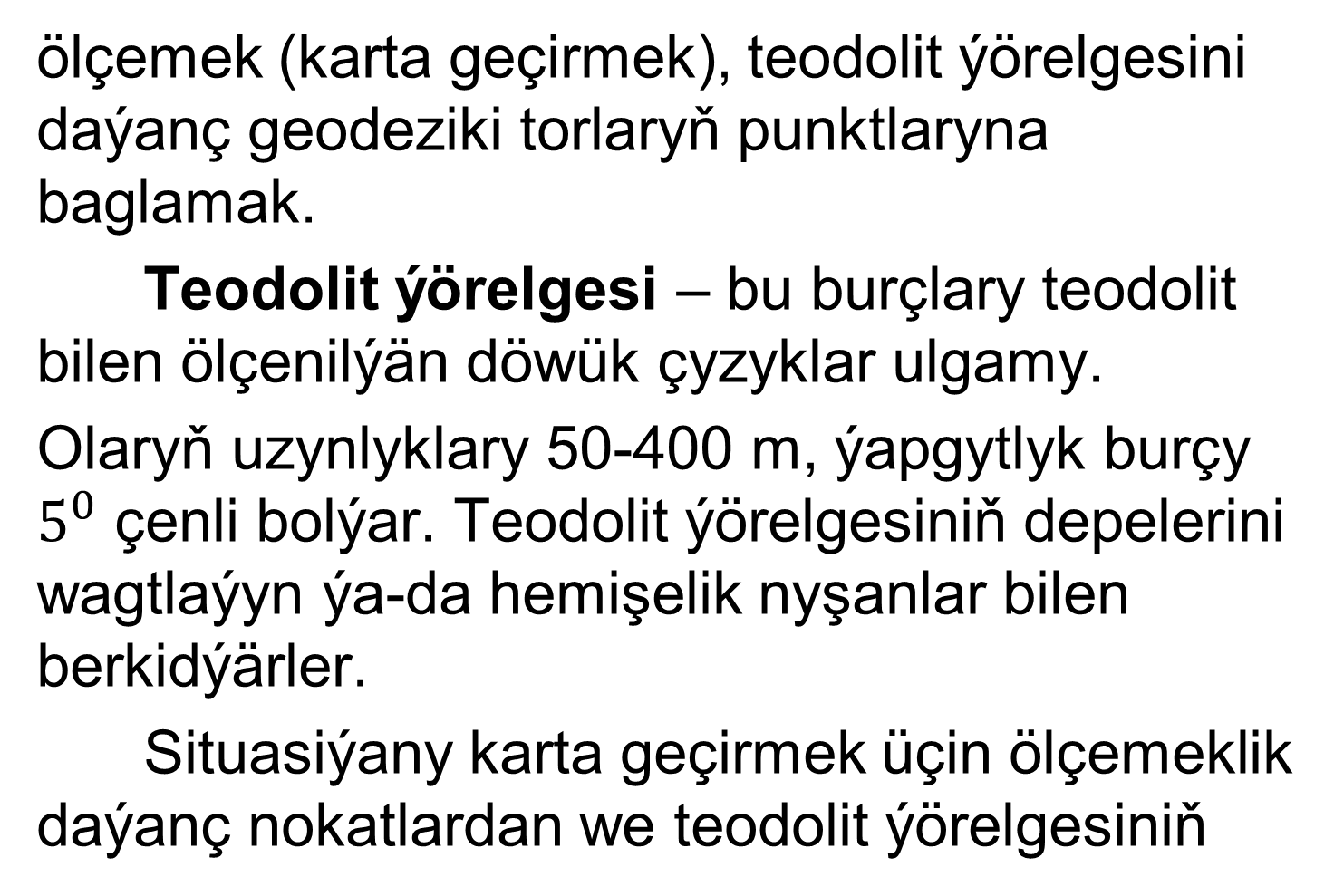
Teodolit kartalaşdyrmasy (dowamy)

Slide 9
Teodolit kartalaşdyrmasy (dowamy)
çyzygyndan ýerine ýetirilýär. Teodolit ýörelgesi triangulýasiýanyň, poligonometriýanyň daýanç punktlarynyň aralygynda geçirilýär ýa-da ýapyk poligon (köpburçluk) görnüşinde döredilýär. Adatça teodolit ýörelgesinde burçlary ölçemegiň ýalňyşlygy 1′-dan; taraplaryňky bolsa olaryň uzynlyklarynyň 1:2000 böleginden geçmeýär

Slide 10
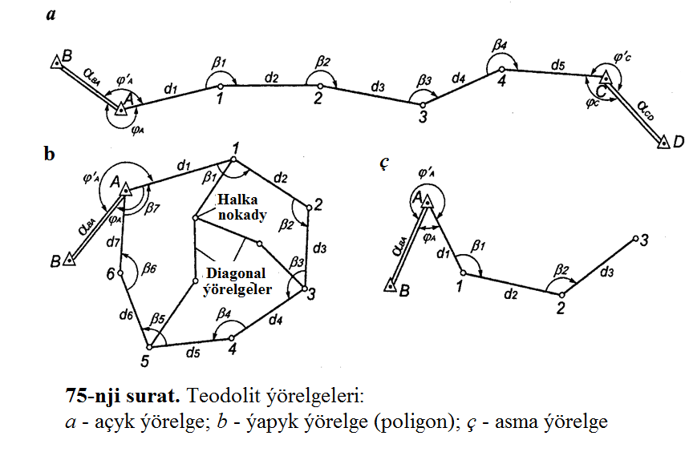

Slide 11
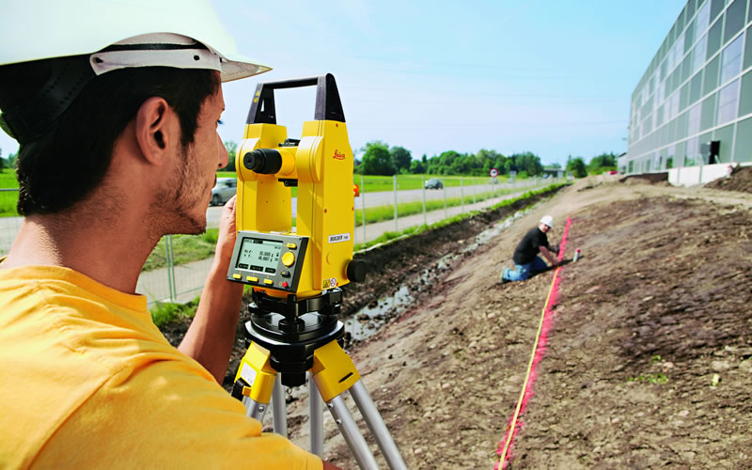

Slide 12
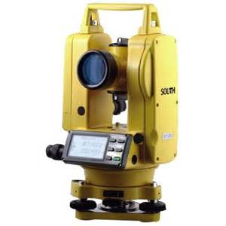

Slide 13
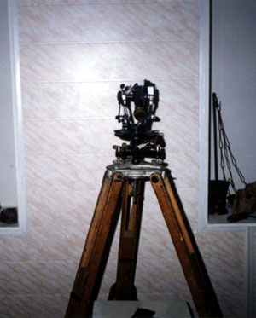
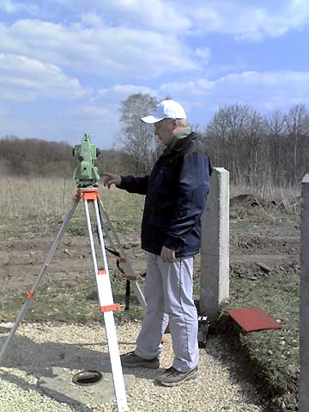
Teodolitli kartalaşdyrma

Slide 14
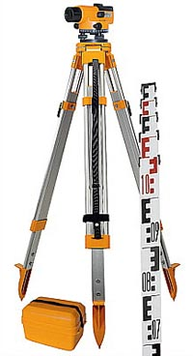
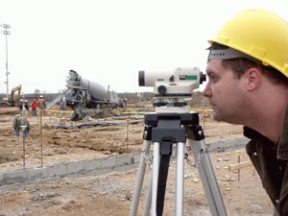
Niwelirli kartalaşdyrma

Slide 15
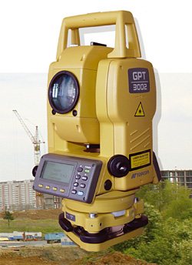
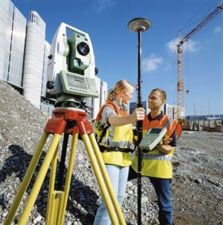
Taheometrli kartalaşdyrma

Slide 16
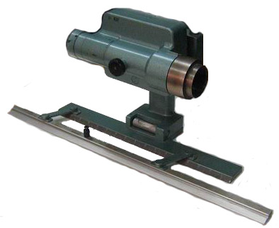
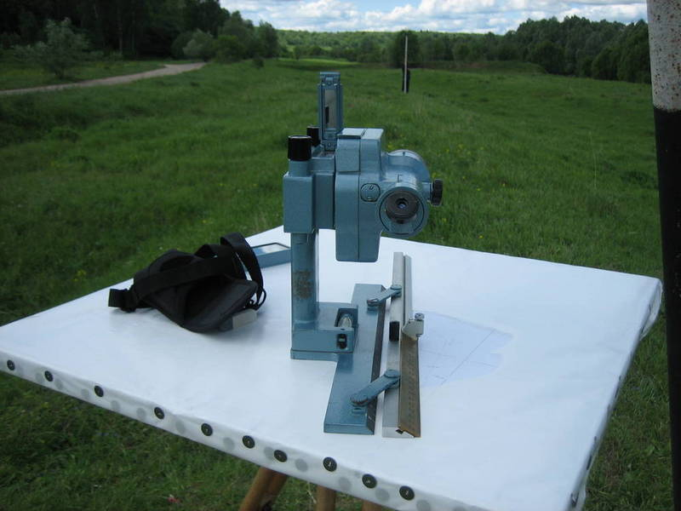
Menzulaly kartalaşdyrma

Slide 17
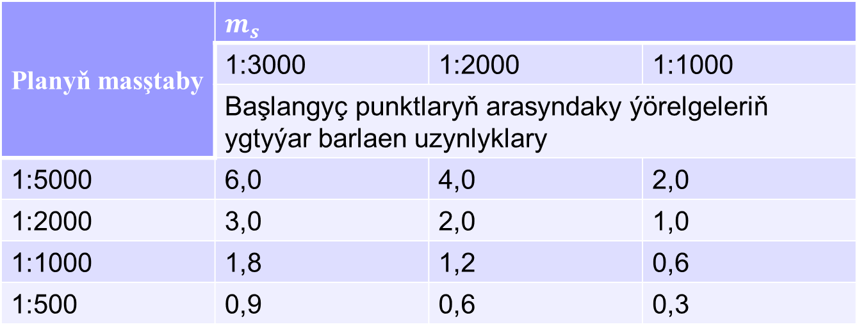
Teodolit (kese, planly) kartalaşdyrmasy teodolitiň we uzynlyk ölçeýji gurallaryň (lenta, ruletka) ýa-da uzaklyk ölçeýji abzallaryň kömegi bilen ölçenilýär.
Ölçeg işlerini geçirmegiň şertlerine baglylykda teodolit ýörelgeleri 1:3000, 1:2000, 1:1000 aňryçäk otnositel ýalňyşlyk bilen geçirilýär (1-nji tabl. seret).
Teodolit kartalaşdyrmasy
Planyň masştaby
 | 1:3000 | 1:2000 | 1:1000
 | Başlangyç punktlaryň arasyndaky ýörelgeleriň ygtyýar barlaen uzynlyklary
1:5000 | 6,0 | 4,0 | 2,0
1:2000 | 3,0 | 2,0 | 1,0
1:1000 | 1,8 | 1,2 | 0,6
1:500 | 0,9 | 0,6 | 0,3

Slide 18
Teodolit kartalaşdyrmasy
Situasiýanyň teodolit kartalaşdyrmasy şu usullar bilen ýerine ýetirilýär: burçly we çyzykly kesişmeler, polýar koordinatalar, aýlanyp çykmak, perpendikulýarlar, birugurly we kombinirlenen usullar bilen.
Göniden-göni çyzyk ölçemeleri üçin ýaramsyz ýerler üçin peýdalanylýar. Ölçenilen piketleri plana grafiki ýa-da Ýunguň formulalary boýunça deslapdan hasaplanan koordinatalar boýunça geçirýärler. Bu usul adanyň ornuny kesgitlemek üçin
Burçly kesişmeler usuly

Slide 19
Burçly kesişmeler we aýlanyp çykmak usullary
peýdalanylan (а – ж nokatlar)- 1-nji surat. Aýlanyp çykmak usuly bilen kartalaşdyrma geçirmek üçin kölüň daş-töwereginde, AB başlangyç geodeziki esasa baglanan, ýapyk teodolit ýörelgesi geçirilen.
1-nji suratda kölüň kenarynda ýerleşýän, k nokadyň orny çyzykly kesişmeler usuly bilen alnan.
2-nji suratda şu usul bilen jaýyň 1-2 nokatlarynyň orunlary alnan. Adatça çyzykly kesişmeler usuly arkaly alnan nokatlary degişli aralyklar boýunça plana geçirýärler.
Çyzykly kesişmeler usuly

Slide 20
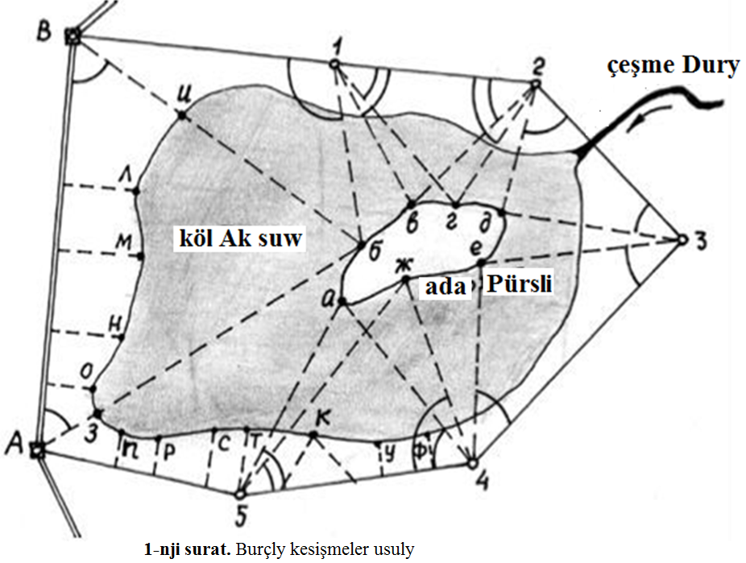

Slide 21
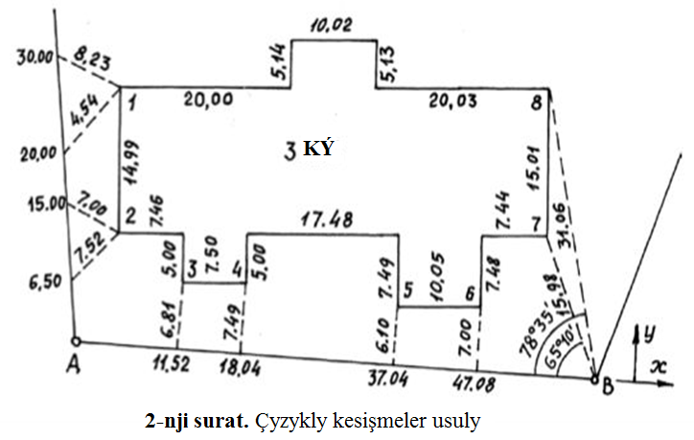

Slide 22
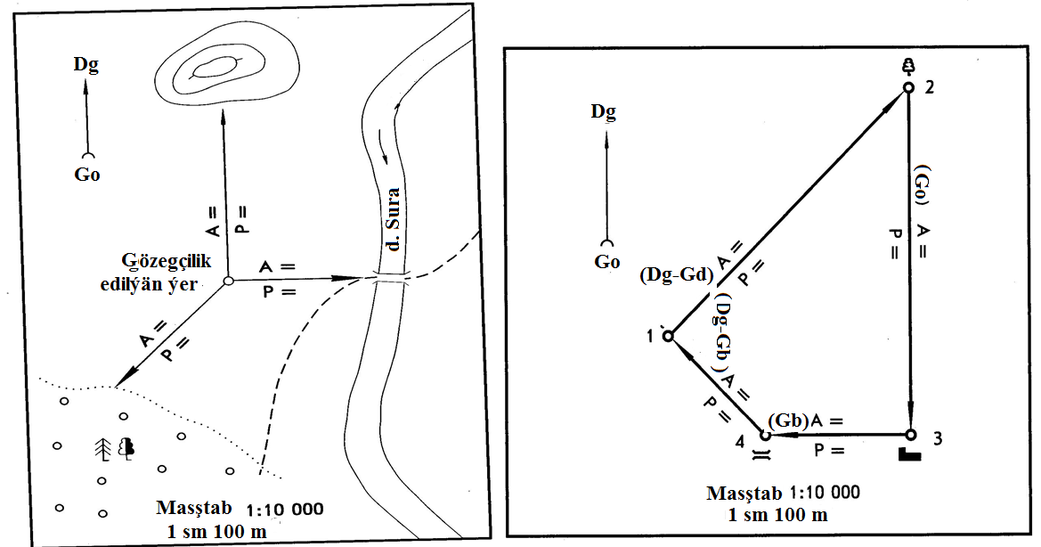
3-nji surat. Polýar koordinatalar usuly

Slide 23
Polýar koordinatalar usuly
Çyzykly kesişmeler usulyny göni görüş ýolunda ýerleşen, teodolit ýörelgesiniň nokatlaryndan we çyzygyndan golaýda ýerleşen nokatlary kartalaşdyrmakda ulanýarlar. 1-nji suratda şunuň ýaly edilip şol bir wagtda burçly kesişmeler usulyny ulanmak bilen, we з nokatlar alynan. 2-nji suratda görkezilen usul desganyň 7 we 8 nokatlaryny kartalaşdyrmak üçin peýdalanylan. kese burçuň we kese aralygyň ululygy boýunça grafiki ýa-da kartalaşdyrma esasynyň nokatlaryndan göni geodeziki meseleri çözmekden hasaplanan koordinatalar boýunça plana nokatlary geçirýärler.

Slide 24
Trigonometriki niwelirleme
A we B nokatlaryň aralaryndaky beýgelmäni ýapgyt nyşana okunyň kömegi bilen kesgitlemeklik mümkin, ýagny trigonometriki niwelirleme usulyny peýdalanmaklyk mümkin (4-nji surat).
A nokatda teodoliti, B nokatda reýkany oturtýarlar. Ruletka ýa-da reýka bilen teodolitiň beýikligini ölçeýärler. Teodolitiň dik tegelegini peýdalanyp, dürbini haýsydyr bir reýka nokadyna nyşanlananda, onuň nyşana okunyň ýapgytlyk burçuny kesgitleýärler. Bu nokatdan reýkanyň dabanyna çenli bolan aralyga l nyşanlama beýikligi diýilýär. AB çyzygyň uzynlygyny lenta ýa-da uzaklyk ölçeýji bilen ölçeýärler.

Slide 25
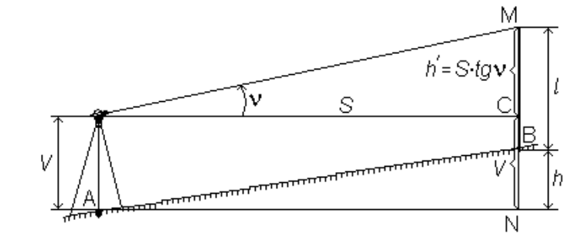
4-nji surat. Trigonametriki niwelirleme

Slide 26
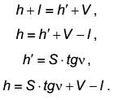
Trigonometriki niwelirleme (dowamy)
4-nji suratdan alarys:
Eger-de aralyk lenta bilen ölçenen bolsa, onda AB çyzygyň kese aralygy
bolýandygy üçin
bolar.

Slide 27
Taheometriki kartalaşdyrma, onuň niýetlenişi we ulanylýan abzallar
Taheometriki kartalaşdyrma- bu kombinirlenen kartalaşdyrma bolup, onuň barşynda nokatlaryň plandaky we belentligi boýunça orunlaryny birbada kesgitleýärler, ol bolsa ýeriň üstüniň topografiki planyny şobada almaga mümkinçilik berýär. Taheometriýa sözi çalt ölçemekligi aňladýar.
Nokatlaryň orunlaryny kartalaşdyrma punktlaryna görä kesgitleýärler: plandaky ornuny polýar usuly bilen, beýikligi boýunça trigonometriki niwelirlemeden. Polýar aralyklaryň uzynlyklary we piket (reýka) nokatlarynyň gürlügi (olaryň arasyndaky aralyklary) topo-geodeziki işleriň gözükdirmesinde kadalaşdyrylýar.

Slide 28
Taheometriki kartalaşdyrma, onuň niýetlenişi we ulanylýan abzallar (dowamy)
Taheometriki kartalaşdyrma ýerine ýetirilende, kese we dik burçlary, çyzyklaryň uzynlyklaryny we beýgelmäni ölçemeklik üçin niýetlenen, taheometr atlandyrylýan geodeziki abzaly peýdalanýarlar. Dik tegelegi, aralyklary ölçemek üçin enjamy we limbi ugrukdyrmak üçin bussoly bolan teodolit, teodolit-taheometrlere degişli bolýar. Häzirki wagtda elektron teodolitler giňden peýdalanylýar.
Taheometriki kartalaşdyrmanyň ýerine ýetirilişi
Taheometriki kartalaşdyrma esasynyň punktlaryndan ýerine ýetirilýär, olara duralgalar diýilýär. Köplenç kartalaşdyrma esasy hökmünde teodolit-belentlik ýörelgelerini peýdalanýarlar.

Slide 29
Taheometriki kartalaşdyrmanyň ýerine ýetirilişi (dowamy)
Situasiýanyň we relýefiň häsiýetli nokatlaryna reýka nokatlary ýa-da piketler diýilýär. Reýka nokatlaryny ýeriň üstünde berkidmeýärler.
Kartalaşdyrma torunyň nokatlaryň plandaky ornuny kesgitlemek üçin kese burçlary we taraplaryň uzynlyklaryny öllçeýärler. Uzynlyklary ýer ölçeýji lentalar ýa-da ruletkalar bilen göni we ters ugurlarda 1:2000 takyklykda ölçeýärler.
Nokatlaryň belentliklerini trigonometriki niwelirlemeden kesgitleýärler. Ýapgytlyk burçlaryny dik tegelegiň iki ýagdaýynda göni we ters ugurlarda ölçeýärler. Beýgelmeleriň aratapawudynyň her 100 metre 4 sm geçmegine ygtyýar berilmeýär.

Slide 30
Taheometriki kartalaşdyrmanyň ýerine ýetirilişi (dowamy)
Duralgada taheometriki kartalaşdyrma işlerini şu yzygiderlilikde ýerine ýetirýärler:
Teodoliti ýörelgänioň nokadynyň üstünde işçi ýagdaýa getirýärler (abzaly merkezleşdirýärler we kese ýagdaýa getirýärler), abzalyň V beýikligini ölçeýärler, ony reýkada belleýärler we žurnala ýazýarlar.
“S” sag tegelekde görüş dürbüsini üstünde reýka duran, ýörelgäniň goňşy nokadyna (yzky ýa-da öňdäki nokada) gönükdirýärler we dik tegelekden hasap alýarlar. Soňra dürbini zenitden aýlaýarlar

Slide 31
we limbi ýörelgäniň tarapyna ugrukdyrýarlar, ýagny kese tegelekde 0° hasaby goýýarlar, alidadany berkidýärler we, limbi aýlap, görüş dürbüsini reýka gönükdirýärler. Soňra dik tegelekden “Ç” çep tegelek ýagdaýda hasap alýarlar we (NO) noluň ornuny hasaplaýarlar. Hasaby we NO bahasyny žurnala ýazýarlar.
Ondan soňra duralgada jikme-jikligi (situasiýanyň we relýefiň häsiýetli nokatlaryny) kartalaşdyrmaga girişýärler.
Reýka nokatlaryna reýkany goýýarlar. Çep “Ç” tegelekde we ugrukdyrylan limbde, alidadany

Slide 32
aýlamak bilen görüş dürbüsini reýka nokatlaryna yzygiderlilikde nyşanlaýarlar, uzaklyk ölçeýji sapaklardan, kese we dik tegeleklerden hasaplary alýarlar we olary žurnala ýazýarlar.Görüş dürbüsiniň ortaky ştrihini, reýkada bellenen abzalyň beýikligine nyşanlaýarlar. Eger-de abzalyň beýikligi reýkada päsgelçilikler sebäpli görünmese, onda reýkadaky islendik hasaba (köplenç metrlere ýa-da ýarym metrlere deň bolan bölünýän hasaplara, mysal üçin 2, 2,5 m ýa-da 3 m) gönükdirýärler. l nyşanlama belentligini žurnala ýazýarlar.
Kartalaşdyrma işleri duralgada tamamlananyndan soňra görüş dürbüsini täzeden, öň teodolit

Slide 33
ugrukdyrylan, ýörelgäniň nokadyna gönükdirýärler we kese tegelekden hasap alýarlar. 0° bilen alnan hasabyň arasyndaky aratapawut ± 5′ geçmeli däldir.
Reýka nokatlary kartalaşdyrma çägini deňölçegli örtmelidir. Duralgadan reýka nokatlaryna çenli aralyklar taheometriki kartalaşdyrma boýunça gözükdirmesinde görekezilen ygtyýar berlen ululyklardan geçmeli däldir.
Her bir duralgada žurnal doldurmak bilen birlikde abris- shematiki çyzgy düzülmelir. Bu çyzgyda reýka nokatlarynyň orunlary, olaryň tertip sanlary goýulmak bilen şekillendirilmelidir, ýerüsti konturlar

Slide 34
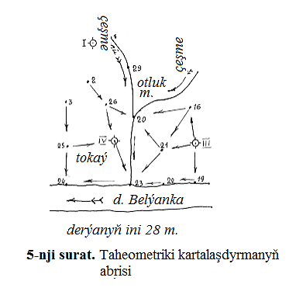
geçirilmelidir, relýefiň şekili görkezilmelidir we oba hojalyk obýektleri bellenmelidir (5-nji surat).

Slide 35
Elektron taheometrler
Elektron taheometri diýlende teodolit bilen ýagtylyk
Uzaklykölçeýjisiniň birleşdirilmegi netesinde alnan gurluşa düşünilýär. Häzirki zaman elektron taheometrleriniň esasy birleşdirijisi (uzeli) hökmünde mikroEHM alynýar. Onuň kömegi bilen ölçeg işini
awtomatlaşdyrmak we goýlan düzme programmanyň esasynda dürli görnüşli geodeziki meseleleri çözmek bolar. Programmalaryň sanynyň artmagy, taheometriň
işleýiş diapazonyny we onuň ulanylyş ýaýlymyny artdyrýar, şeýle-de işleýiş takyklygyny ýokarlandyrýar (7.9-njy surat). Registrirleýji
(hasaba alyş) gurluşlaryň bolmagy taheometrlerde

Slide 36
awtomatlaşdyrylan geodeziki toplumlary: taheometr-maglumatlary registrirleýji – özgerdiji – EHM-grafogurujy görnüşinde ahyrky önümi – topografiki plany awtomatiki režimde almaga mümkinçilik berýär. Bu ýagdaýda gözegçiniň, operatoryň hasaplaýjynyň we kartografyň işleri bilen bagly ýüze çykýan ýalňyşlyklar azalýar.
Elektron taheometrler gurluşy boýunça kodly teodolit bilen topografiki uzaklykölçeýjisiniň bir korpusda birleşdirilen görnüşidir. Şular ýaly
abzallar ölçenilýän ululyklary sanly tabloda indikasiýalamagy üpjün edýär we ölçegiň netijelerini awtomatiki ýagdaýynda huşly kartada hasaba alýar.

Slide 37
Şular ýaly abzallara: 2Ta5 (Rossiýa), TC1600 (Şweýsariýa), SET3 (Ýaponiýa), Trimble 3600 (ABŞ) we beýlekileri goşmak bolar. Olaryň deňeşdirende uly bolmadyk agramlary we ölçegleri bardyr. Ondan başga-da, iýmit çeşmesini az harçlaýar. Emma muňa seretmezden ölçeglerde we hasaplamalarda uly göwrümli işleri ýerine ýetirýär. Olarda geodeziki işleri geçirmek üçin köpsanly programma serişdeleri ulanylýar.

Slide 38
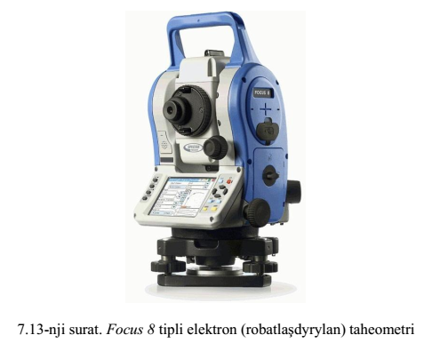
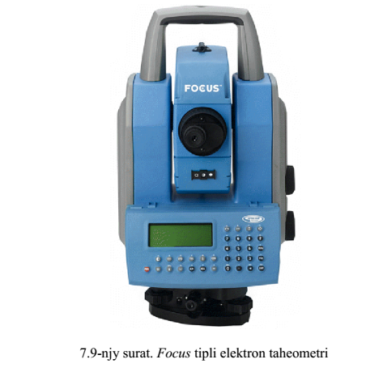

Slide 39
